Slide 1
A.A. 2022-2023
CORSO DI METODI MOLECOLARI E BIOINFORMATICA per il CLM in BIOLOGIA EVOLUZIONISTICA
Scuola di Scienze, Università di Padova
Docenti:
Prof. GIANLUCA OCCHI
Prof. STEFANIA BORTOLUZZI
Collaboratori:
Dr. Enrico Gaffo
Dr. Ssa Silvia Orsi
Dr. Dalle Nogare Mattia
Dr. Puggina Daniele

Slide 2
SVOLGIMENTO DEL CORSO
I semestre del I anno
Impegno didattico di 11 CFU:
  56 ore di lezione frontale (7 CFU)
  64 ore di esercitazioni/laboratorio al computer (4)
Ore | METODI MOLECOLARI | BIOINFORMATICA
Frontali | 28 | 28
Laboratorio | 28 | 28
Attività comuni (JC) | 8
Notes:
Info sul corso
Il corso, al I semestre, consisterà in 56 ore di lezione frontale (7 crediti) e 64 ore di laboratorio/esercitazione (4 crediti), per un totale di 11 crediti, equamenbte distributi tra le due parti.

Slide 3
MODALITÀ D’ESAME
Valutazione finale:
Esito delle esercitazioni
Bonus JC
Verifica scritta sia sulle parti teoriche sia sui contenuti delle esercitazioni
Compiti separati per Bioinformatica e Metodi Molecolari

Slide 4
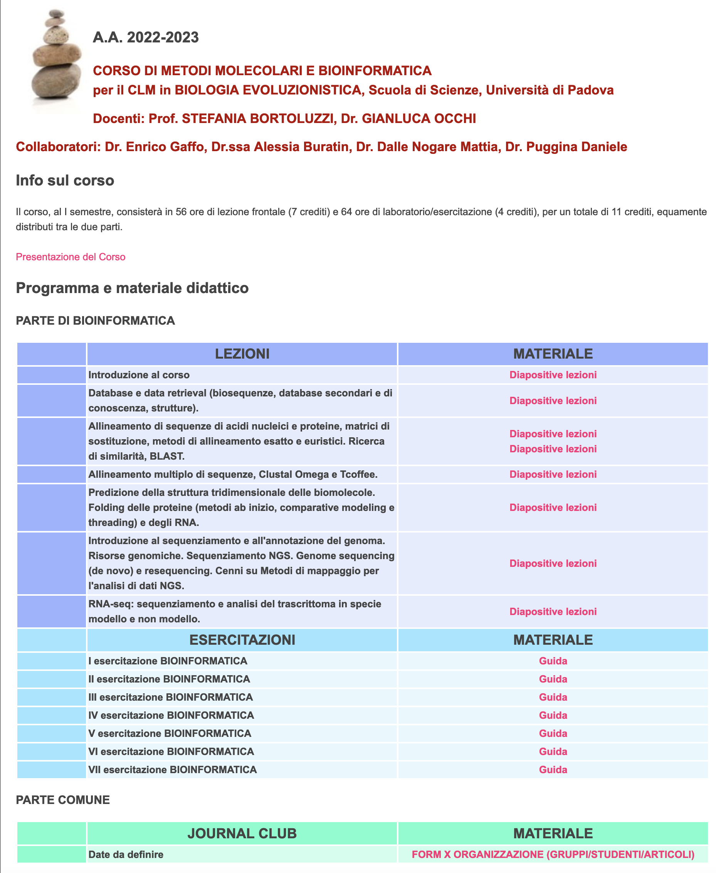
WEB SITE
DEDICATO AL CORSO
http://compgen.bio.unipd.it/~stefania/Didattica/

Slide 5
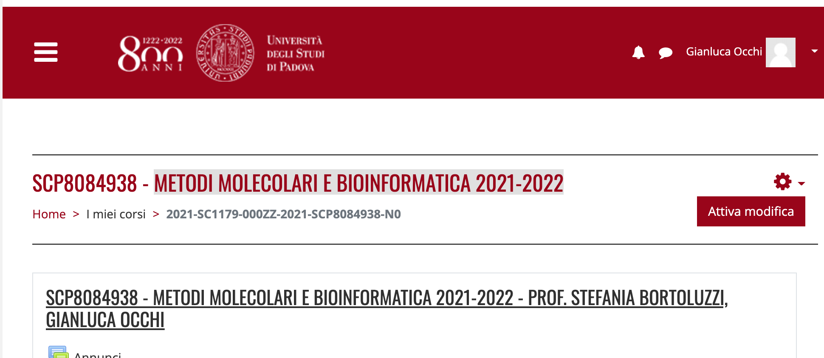

Slide 6
METODI MOLECOLARI – Contenuti lezioni
Breve introduzione e concetti di base relativi alla biologia molecolare del gene
Le tecnologia del DNA ricombinante
Tecniche di sequenziamento e marcatori molecolari in biologia evoluzionistica
Studio della variabilità e della funzionalità genica mediante mutagenesi
Tecniche di Genome Editing
Metodologie di analisi delle macromolecole mediante blotting (Northern, Southern, Western)
Introduzione alla transgenesi animale e vegetale

Slide 7
METODI MOLECOLARI - Esercitazioni
1 – Estrazione del DNA da tampone buccale (Metodo del Salting Out)
2 – Amplificazione di un frammento di DNA mediante PCR
3 – Purificazione e clonaggio in un vettore plasmidico
4 – Trasformazioni di cellule di E. Coli competenti e plating
5 – PCR da colonia per lo screening dei ricombinanti
6 – Estrazione di DNA plasmidico e mutagenesi mediata da primer
7 – Discriminazione dei mutanti mediante endonucleasi di restrizione

Slide 8
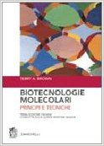
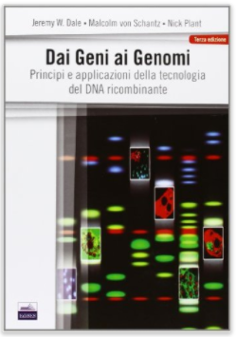
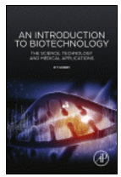
TESTI e materiali CONSIGLIATI
Brown TA, Biotecnologie molecolari. Principi e tecniche - Zanichelli, 2011.
€ 46,50
Materiale lezioni
Materiale esercitazioni
Dale JW,von Schantz M,Plant N, Dai Geni ai Genomi - EdiSES, 2013.
€ 27,00
Godbey WT, www.sciencedirect.com/science/book/9781907568282
2014

Slide 9
BIOINFORMATICA - Contenuti lezioni
Database e data retrieval (biosequenze, database secondari e di conoscenza, strutture).
Allineamento di sequenze di acidi nucleici e proteine, matrici di sostituzione, metodi di allineamento esatto e euristici. Ricerca di similarità, BLAST.
Allineamento multiplo di sequenze, Clustal Omega e Tcoffee.
Predizione della struttura tridimensionale delle biomolecole. Folding delle proteine (metodi ab inizio, comparative modeling e threading) e degli RNA.
Introduzione al sequenziamento e all'annotazione del genoma. Risorse genomiche. Cenni di genomica comparativa.
Sequenziamento NGS. Genome sequencing (de novo) e resequencing. Cenni su Metodi di mappaggio per l'analisi di dati NGS.
RNA-seq: sequenziamento, annotazione e analisi del trascrittoma in specie modello e non modello.

Slide 10
BIOINFORMATICA - Esercitazioni
1 - Introduzione ai dati bioinformatici e all'UCSC Genome Browser
2 - Sessione di installazione del software per il corso (portare portatili)
3 - Introduzione ai sistemi operativi Unix e alla shell
4 - Uso avanzato della shell
5 – BLAST e allineamento di sequenze
6 - Mappaggio di reads sul genoma e identificazione di varianti
7 - Quantificazione dei livelli di espressione genica attraverso RNA-Seq

Slide 11
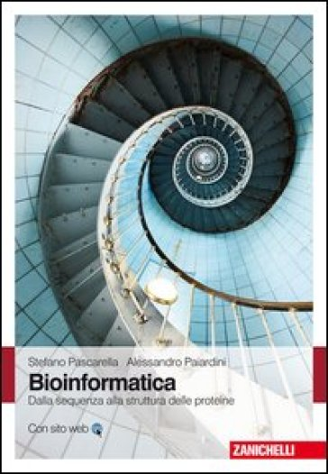
TESTI e materiali CONSIGLIATI
Materiale lezioni
Materiale esercitazioni
Risorse e tutorial online
Bioinformatica. Dalla sequenza alla struttura delle proteine
Stefano Pascarella e Alessandro Paiardini
Zanichelli
2014

Slide 12
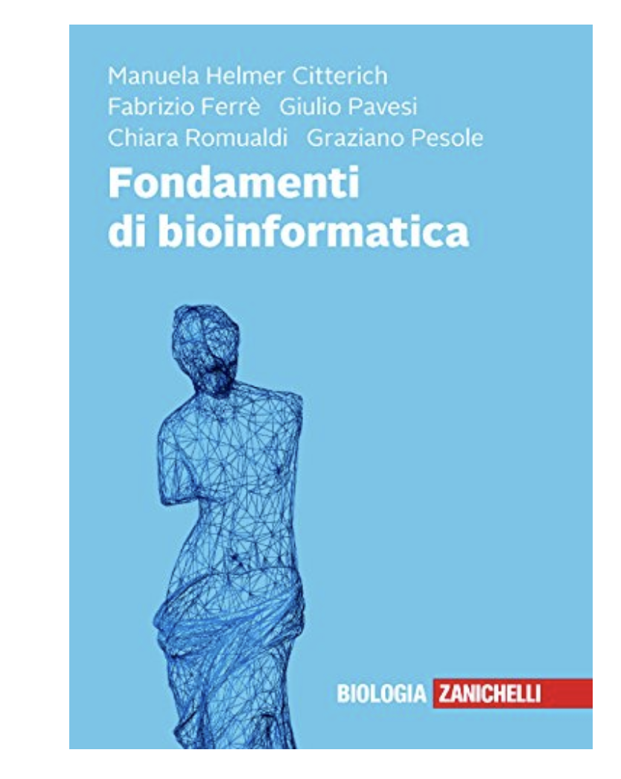

Slide 13
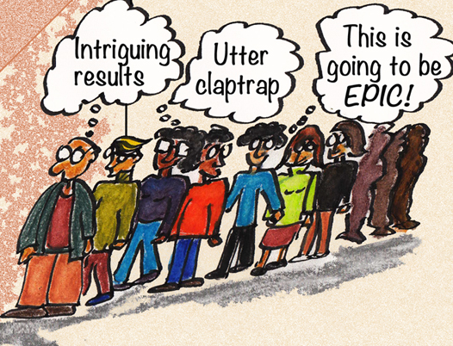

Scelta articolo
Studio e discussione in gruppo e con docenti
PPT
Presentazione 15 minuti
Discussione collegiale
Journal club
A gruppi
Tutti partecipano
Viene valutato
Date:
4-5 dic. 2023
Oppure 11 e 12?

